Slide 1
1 класс Г в проекте «Успешное чтение»
Учитель Сербинова И. В.
2008 – 2009 уч. год

Slide 2
Хорошее время читать!

Slide 3
Цель проекта:
Повышение престижности чтения среди учащихся класса
Задачи:
Формирование художественного вкуса
Освоение навыков рефлексивного чтения
Создание привлекательного имиджа читающего сверстника в глазах товарищей

Slide 4
Реализация проекта в классе. Что необходимо подготовит?
1. Каждый учащийся получил «Портфель читателя»

Slide 5
Реализация проекта в классе
2. Были подготовлены «Буки», которые давались учителем в обмен на выполненное задание по прочитанной книге.
3. Родителями закуплены призы для розыгрыша лотереи
Буки

Slide 6
Стенд «Успешное чтение»
Была выбрана форма оформления результатов участия учащихся класса в проекте – «плавание по морю книг».
На стенде размещены:
Маршрутный лист плавания
Таблица «Так мы проходим маршрут» - дети отмечали «каплей» каждое выполненное задание

Slide 7
Маршрутный лист плавания
Рассказы Носова «Приключения Незнайки и его друзей»
Г. Х. Андерсен «Сказки»
А. Милн «Винни Пух и все- все- все»
Драгунский – рассказы
Ш. Перро «Волшебные сказки»
А. Толстой «Приключения Буратино»
Успенский «Крокодил Гена и его друзья»
Вперед!
В увлекательное дальнее плавание по необыкновенному морю книг!
Читать – это модно, престижно, интересно, нужно, нормально!

Slide 8
Что делали дети?
Читали книги.
После чтения книги выбирали задание и выполняли.
В обмен на выполненное задание получали лотерейный билет - «Бук»
Оформляли портфели.
Участвовали в итоговой выставке «портфелей».
Участвовали в конкурсе на звание самого лучшего, самого активного читателя.
Участвовали в беспроигрышной лотерее, получали призы.

Slide 9
Что делал учитель?
Провел установочный классный час для детей и тематическое родительское собрание.
Организовал «старт» и «финал», поддержал положительный эмоциональный настрой у классе.
Проверял выполнение заданий.
Проводил собеседование по книге.
Выдавал «буки».
Организовывал выставку «портфелей».
Выявил лучших читателей.
Организовал родителей для подготовки призового фонда.
Готовил праздник по подведению итогов проекта
Совместно с родителями проводил розыгрыш лотереи и награждение лучших читателей.

Slide 10
Чему научились?
В разделах портфеля «Мои достижения» и «Я - читатель» дети указали:
«Узнала много героев, значение непонятных слов», «Лучше стала понимать смысл прочитанного», «Лучше стал читать сложные тексты», «Я теперь стараюсь делать выводы о прочитанном, сравнивать события с действительностью», «Узнал много авторов книг, которых не знал раньше».. .
НО… главным итогом стал заметно выросший интерес к чтению!

Slide 12
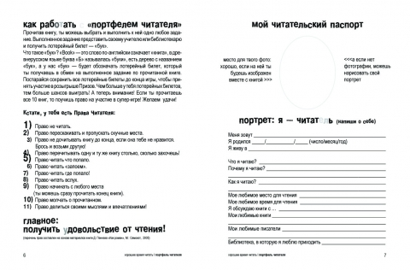

Slide 13
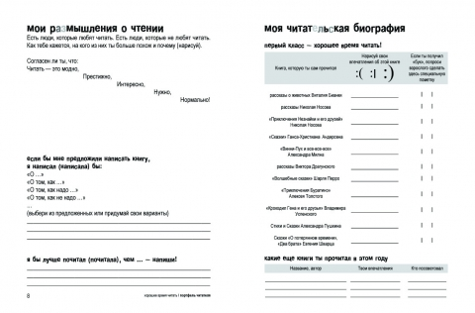

Slide 14
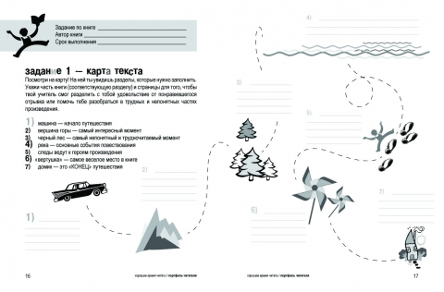

Slide 15
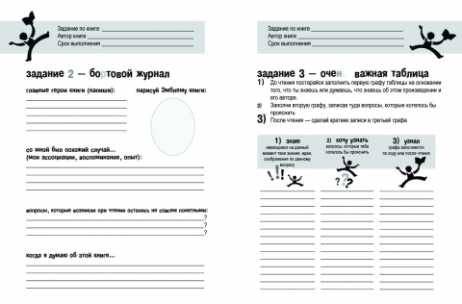

Slide 16
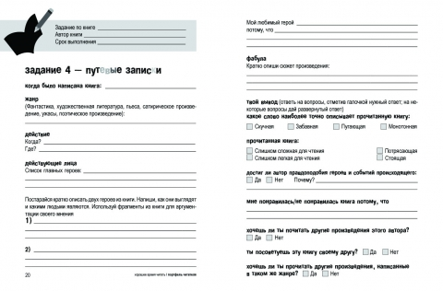

Slide 17
